Slide 1
Инвестиционный паспорт объекта ________________________________________________________________________________________________________________________________________
НАИМЕНОВАНИЕ ОБЪЕКТА: Спортивная школа
АДРЕС: г. Днестровск, ул. Терпиловского, д.5

Slide 2
Характеристика инвестиционной площадки
Рекомендованное назначение | Городской бассейн, спортивный комплекс
Общая площадь инвестиционной площадки | 12 900 кв.м.
Свободный земельный участок | 6 100 кв.м.
Земельный участок со строениями | 6 800 кв. м.
Этажность | 2 этажа
Электроснабжение | 15 кВт
Газоснабжение | Нет
Водоснабжение и водоотведение | 397 м³/сут.
Транспортные коммуникации | Асфальтобетонная дорога вокруг всего участка
Форма собственности | Объект находится в муниципальной собственности
Форма взаимодействия с инвестором:
Аренда | Да
Продажа | Да
Совместная деятельность | Нет

Slide 3
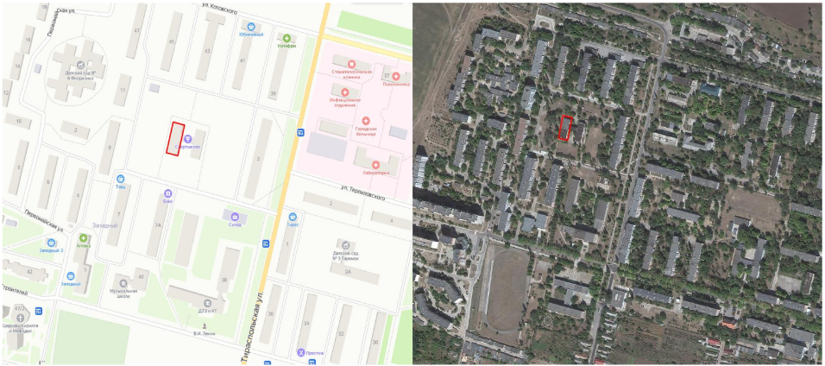
Местонахождение объекта

Slide 4
ФОТОГАЛЕРЕЯ

